Slide 1
Повторение об имени существительном

Slide 2
Имя существительное – это часть речи, обозначающая предмет (субстанцию) и выражающая это значение в словоизменительных категориях числа и падежа и в несловоизменительной категории рода.

Slide 3
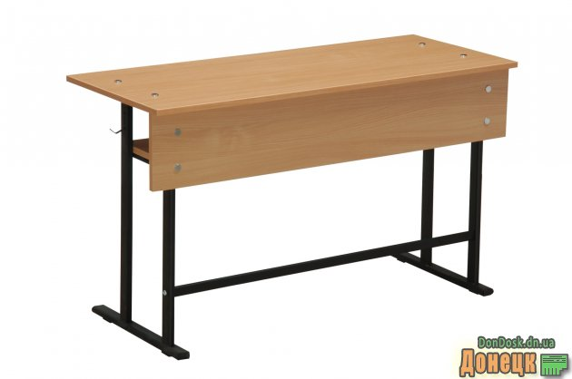
Существительное называет предметы в широком смысле слова; это – названия вещей (стол, стена, окно, ножницы, сани), лиц (ребенок, девочка, юноша, женщина, человек), веществ (крупа, мука, сахар, сливки),

Slide 4
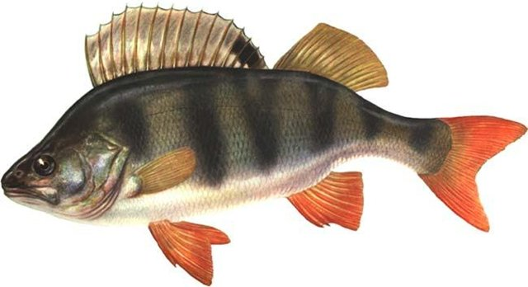
живых существ и организмов (кошка, собака, ворона, дятел,змея, окунь, щука; бактерия, вирус, микроб), фактов, событий, явлений (пожар, спектакль, беседа, каникулы, печаль, страх), а также названных как независимые

Slide 5
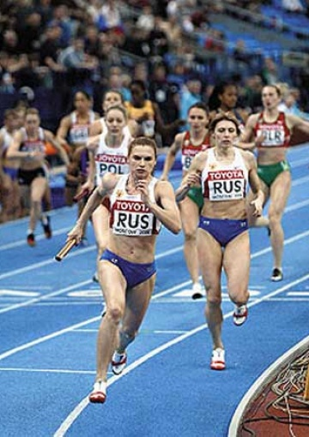
самостоятельные субстанции непроцессуальных и процессуальных признаков – качеств, свойств, действий, процессуально представленных состояний (доброта, глупость, синева, бег, решение, толкотня).

Slide 6
Существительные разделяются на следующие лексико-грамматические разряды: существительные 1) собственные и нарицательные; 2) собирательные; 3) вещественные; 4) конкретные и отвлеченные; 5) одушевленные и неодушевленные.

Slide 7
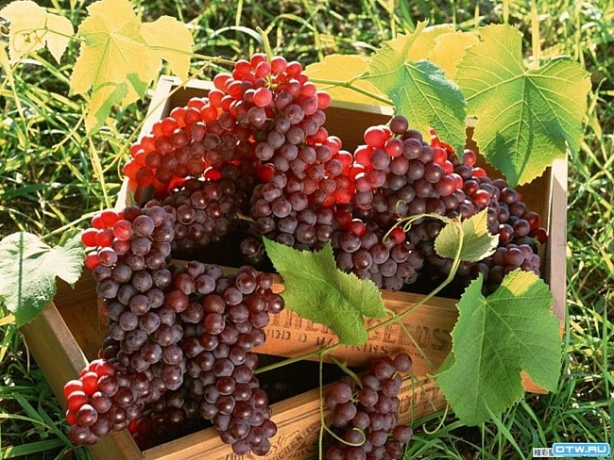
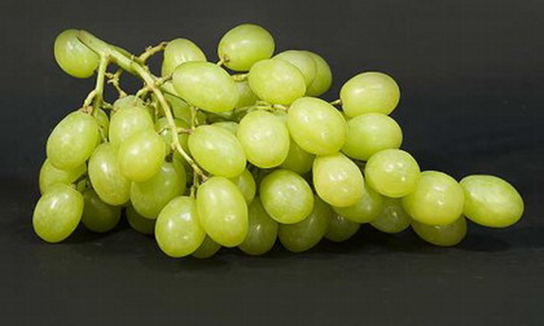

Slide 8
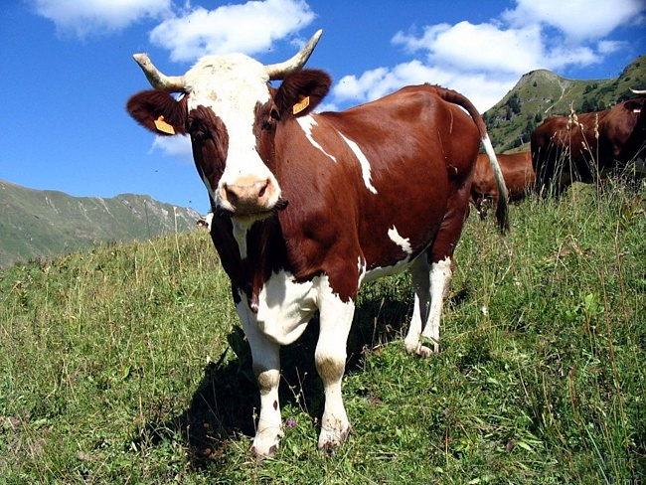
По признаку называния предмета как индивидуального или как представителя целого класса все существительные делятся на собственные и нарицательные. Существительные собственные (или имена собственные) – это такие слова, которые называют индивидуальные предметы, входящие в класс однородных, однако сами по себе не несут какого-либо специального указания на этот класс.

Slide 9
Например: игральные кости,

Slide 10
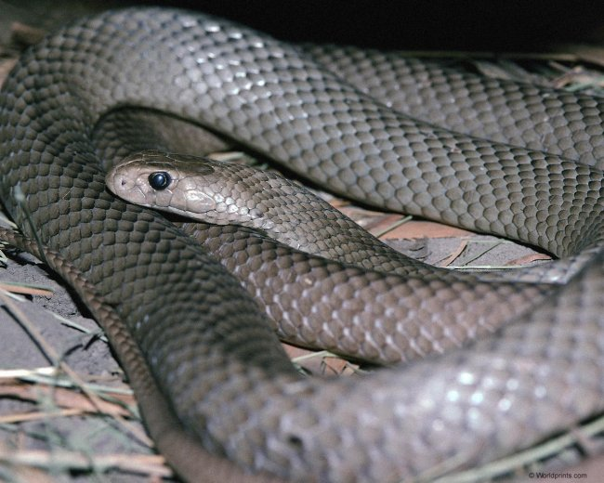
человек паук, и змея.

Slide 11
Спасибо за внимание !!!

